Slide 1


Gabriela Pečivová M3.A Ekonomika a podnikání se zaměřením na business a právo 2023/2024
Barcelona – Španělsko
číslo projektu: 2023-1-CZ01-KA121-VET-000135958

Slide 2
OBSAH PREZENTACE
01
místo
05
popis činností
02
trvání pobytu
06
volnočasové aktivity
03
firma
07
přínos, získané dovednosti
04
organizační struktura firmy

Slide 3
01
MÍSTO

Slide 4

MÍSTO
Španělsko - Barcelona
Barcelona je hlavní město Katalánska, současně i sídlem provincie Barcelona
Populace: 1,6 mil.
Rozloha: 101,9 km²

Slide 5
02
TRVÁNÍ POBYTU

Slide 6
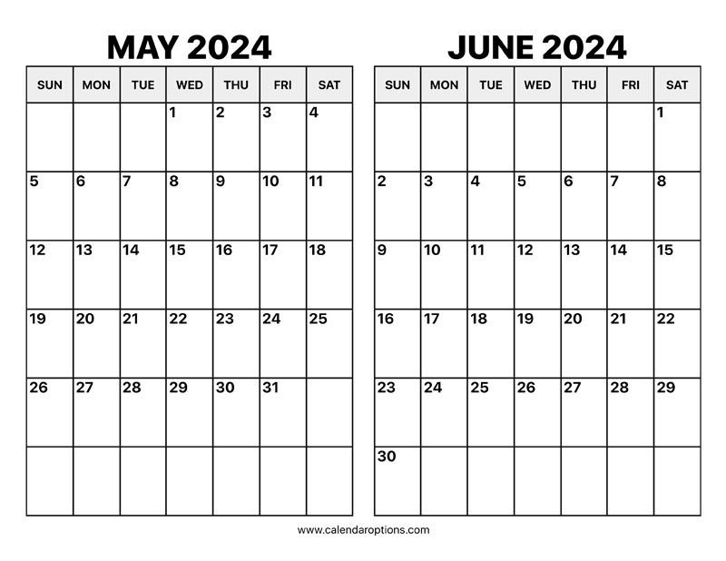
TRVÁNÍ POBYTU
Od 19. 5. 2024
Do 8. 6. 2024

Slide 7
03
FIRMA

Slide 8
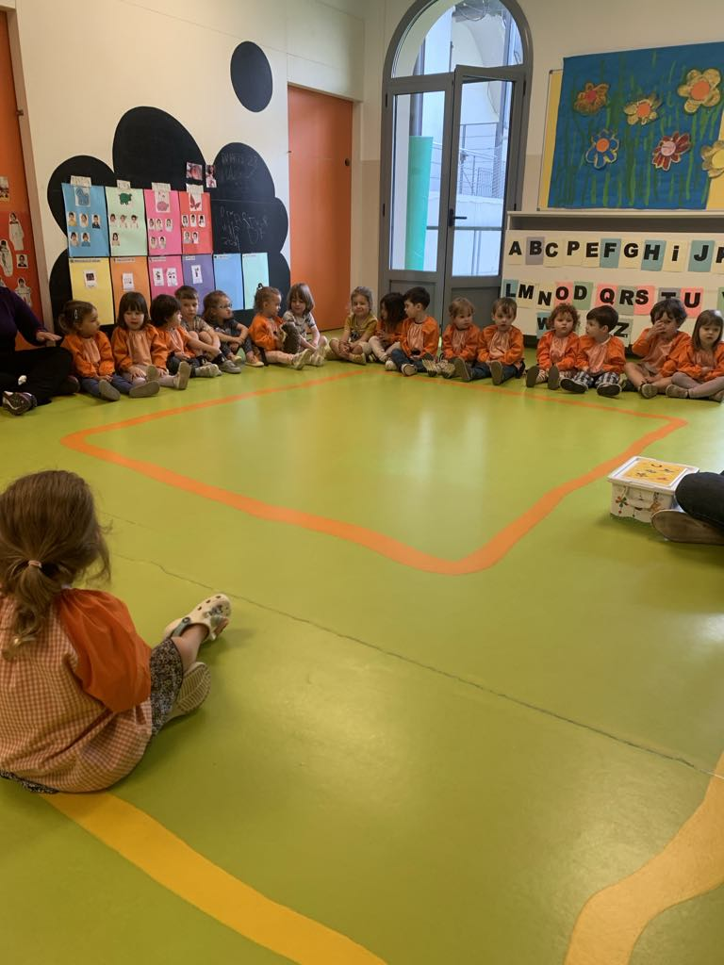
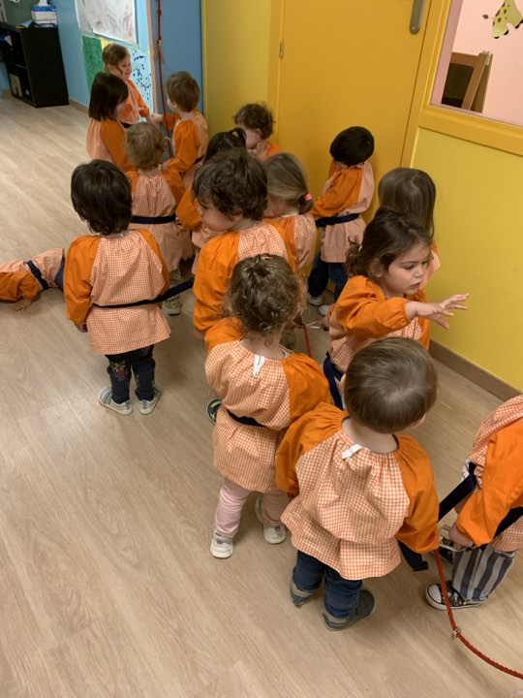
FIRMA
ESCOLA BRESSOL PETITS
- bilingvní školka
- děti ve věku 0 až 3

Slide 9
04
ORGANIZAČNÍ STRUKTURA FIRMY

Slide 10
ORGANIZAČÍ STRUKTURA FIRMY
ŘEDITELKA
ZÁSTUPCE ŘEDITELE
UČITELÉ
PRAKTIKANTI

Slide 11
05
POPIS ČINNOSTÍ

Slide 12
POPIS ČINNOSTÍ
Administrativní činnosti:
Evidence docházky: denní zaznamenávání příchodů a odchodů dětí, včetně informací o nepřítomnosti a důvodech absence.
Příprava a distribuce informací pro rodiče: tvorba a rozesílání týdenních nebo měsíčních zpravodajů, včetně informací o plánovaných akcích, výletech a aktivitách.
Organizace dokumentace: správa a aktualizace složek s dokumentací dětí, jako jsou zdravotní záznamy, povolení od rodičů a další potřebné dokumenty.

Slide 13
POPIS ČINNOSTÍ
Činnosti spojené s prací s dětmi:
Příprava a vedení aktivit: plánování a realizace vzdělávacích a zábavných aktivit, jako jsou výtvarné dílny, hudební a pohybové hry nebo čtení příběhů.
Dohled a asistence při hrách: dozor nad dětmi během jejich volné hry, zajištění bezpečnosti a asistence při konfliktech nebo problémech.
Pomoc při stravování: pomoc při přípravě a servírování svačin a obědů, dohled nad dětmi během jídla a zajištění hygienických návyků.

Slide 14
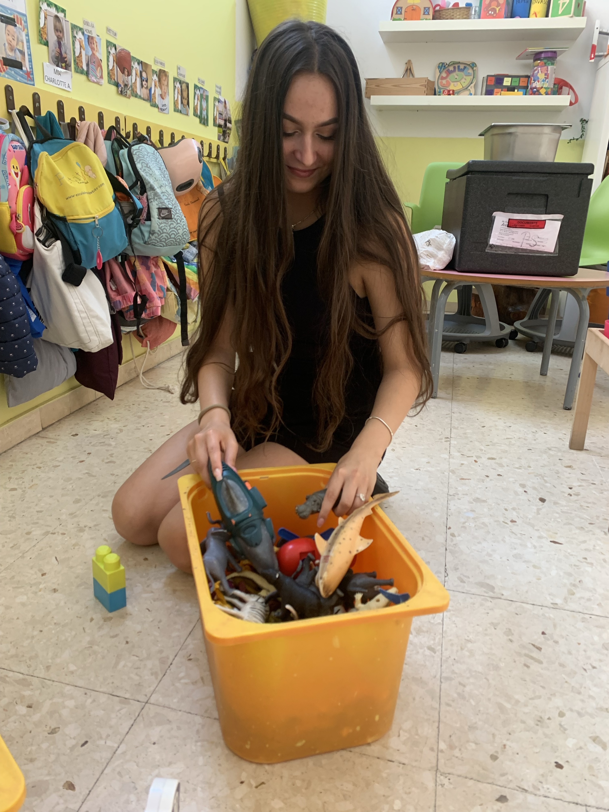
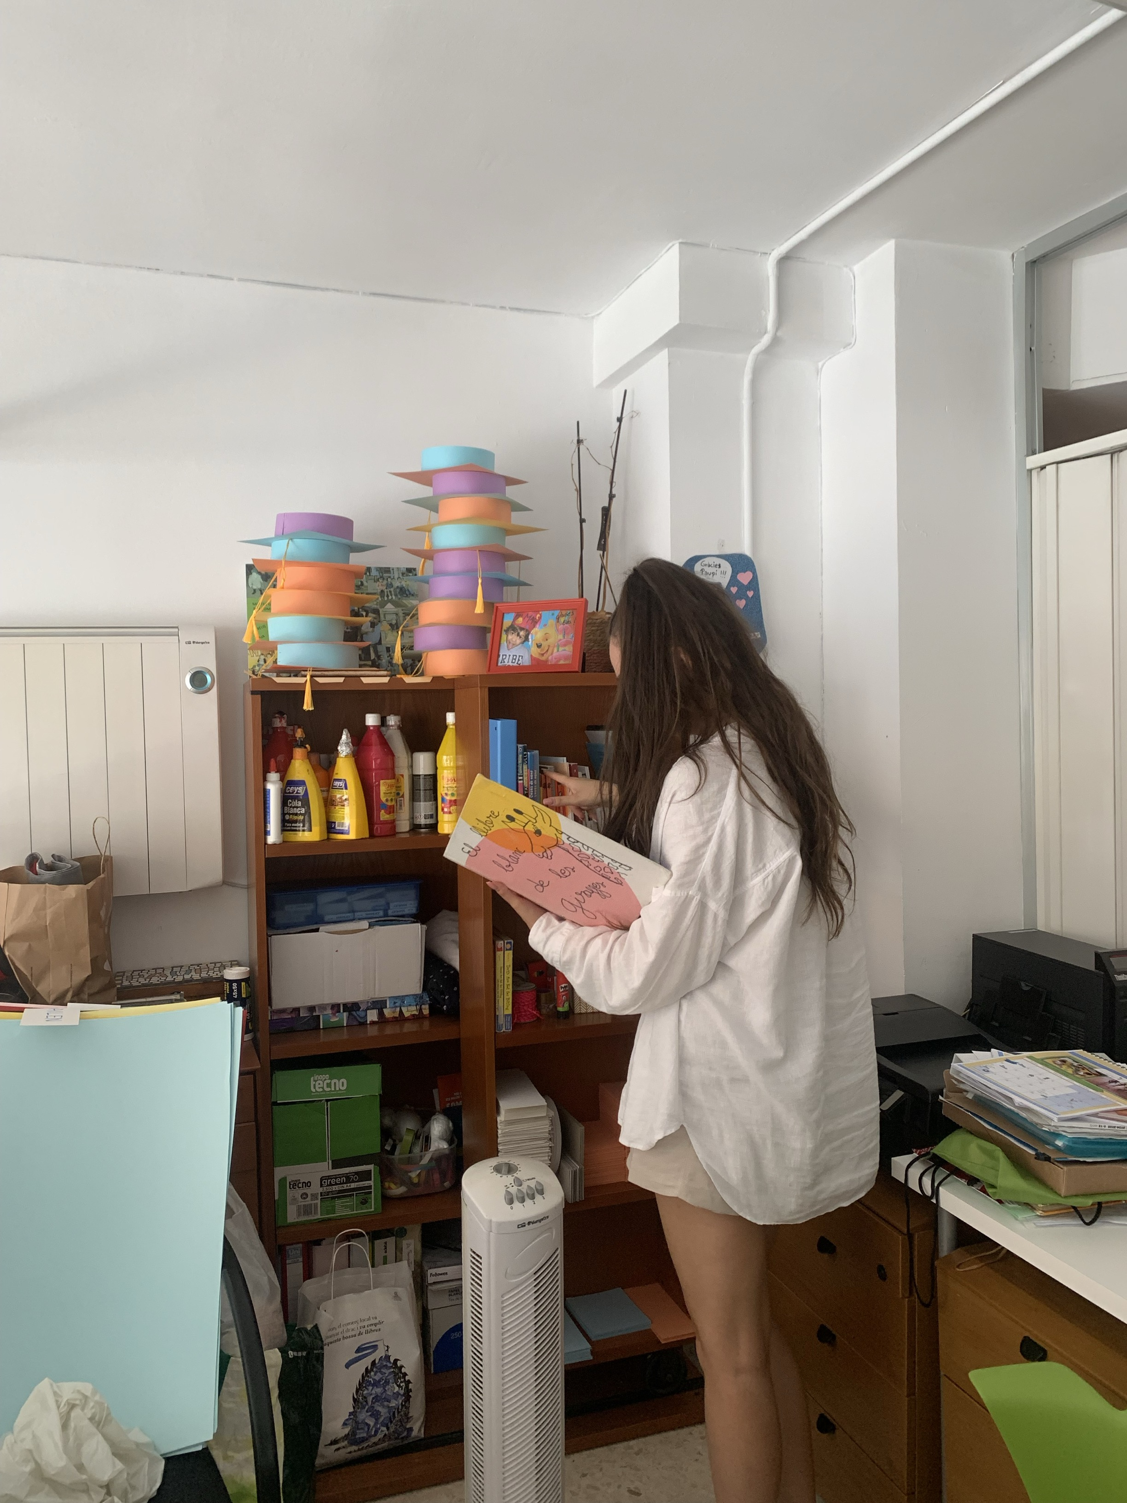
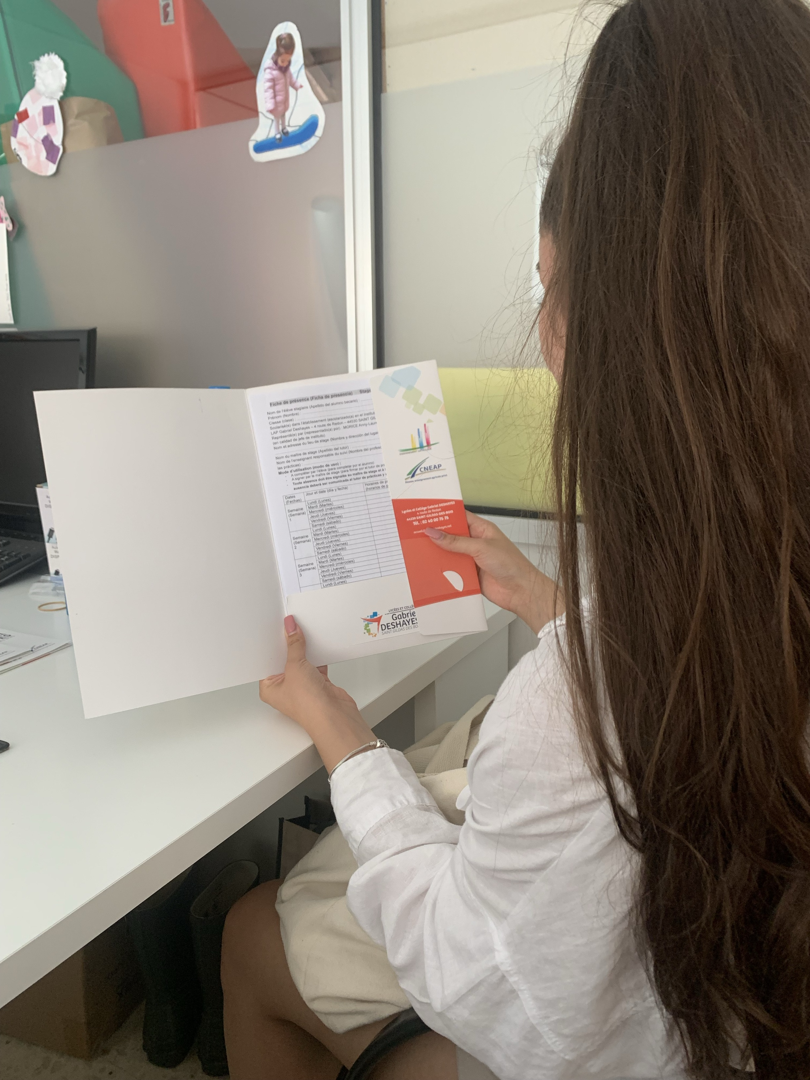

Slide 15
06
VOLNOČASOVÉ AKTIVITY

Slide 16
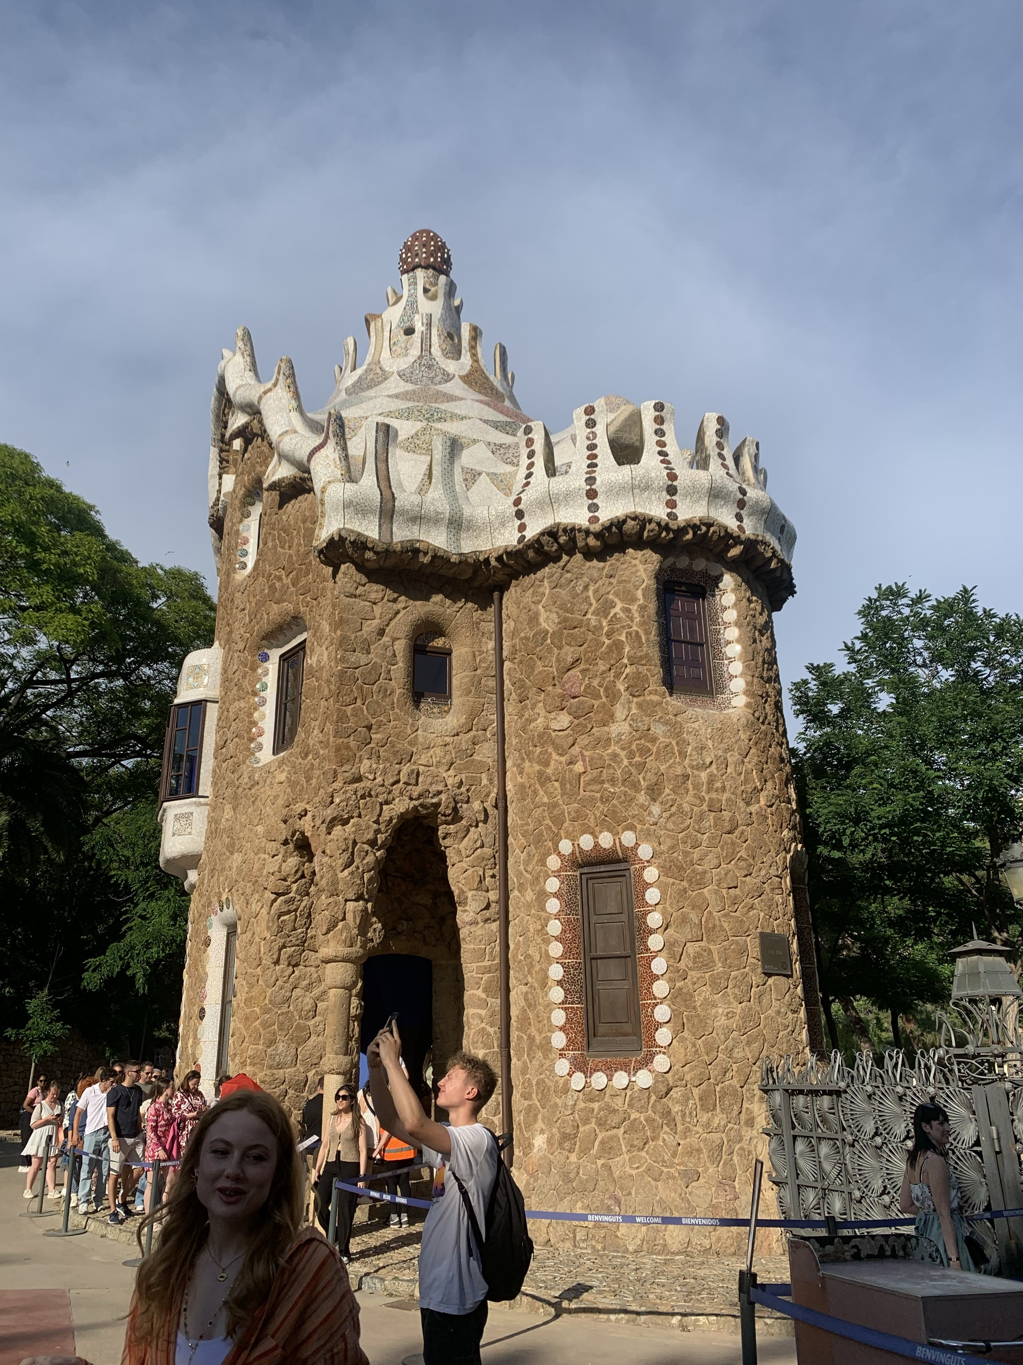
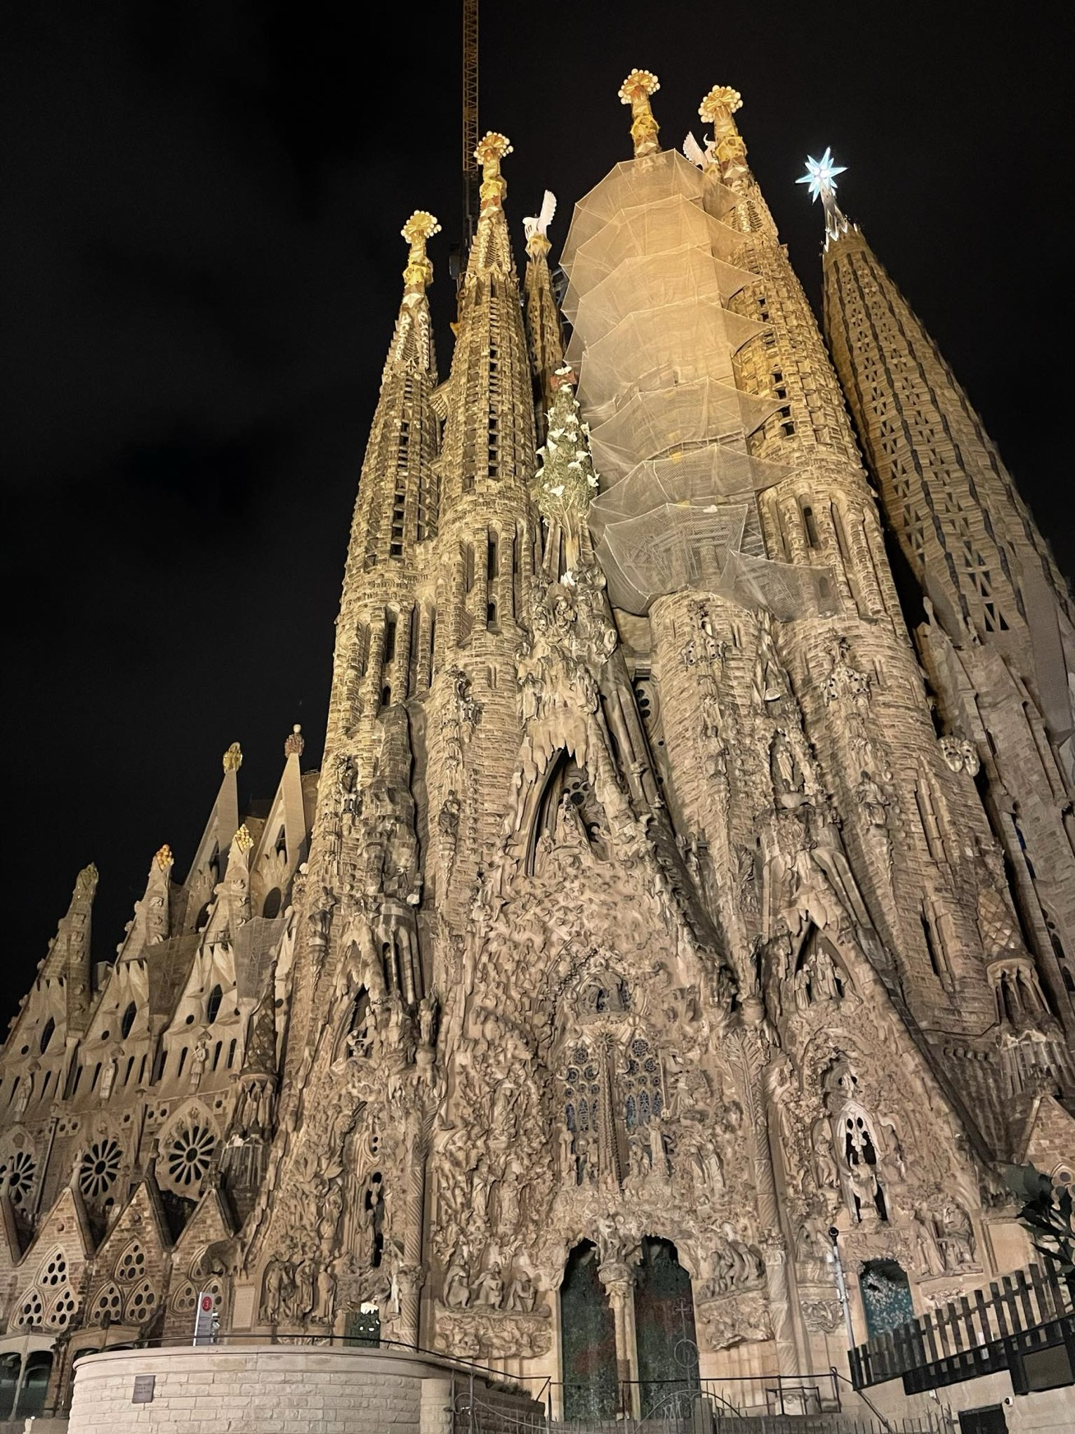
VOLOČASOVÉ AKTIVITY
Návštěva památek
Procházky po městě
Pláže a příroda
Kulturní aktivity
Gastronomie
Sportovní aktivity
Výlety do okolí

Slide 17
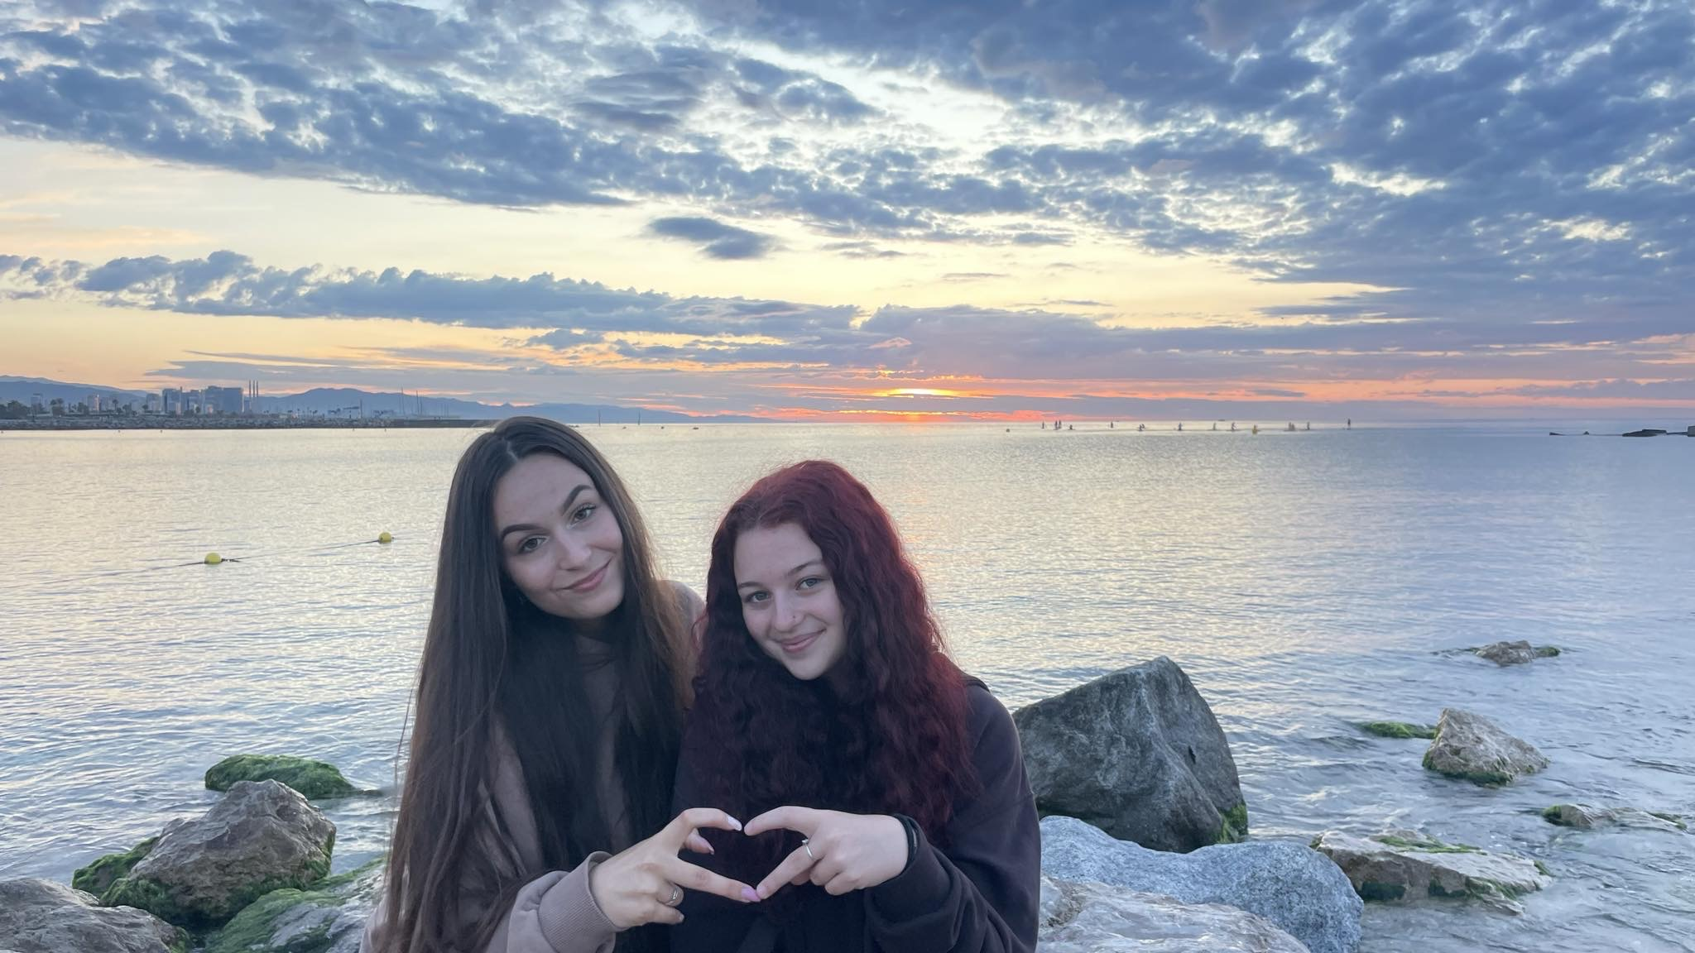
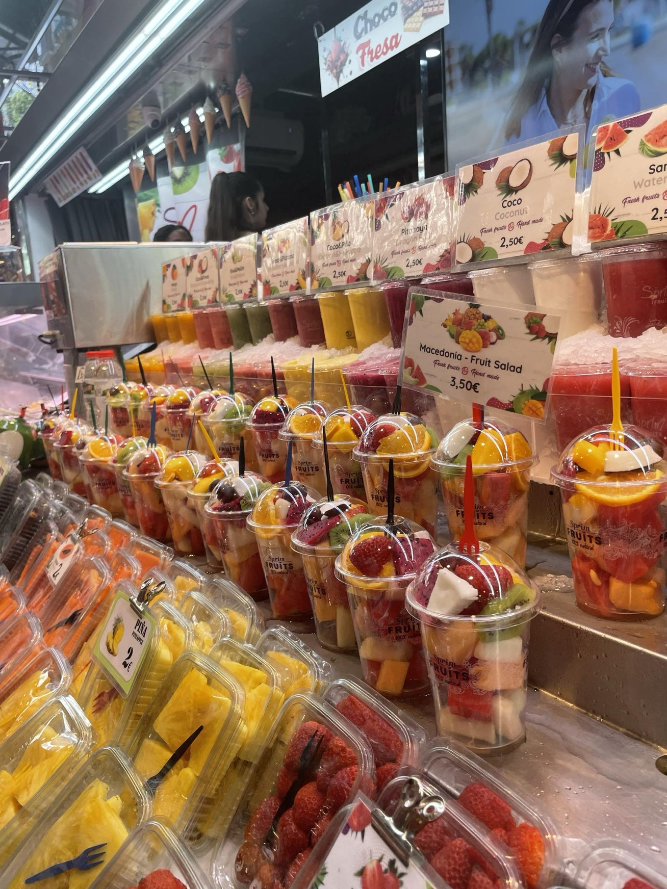
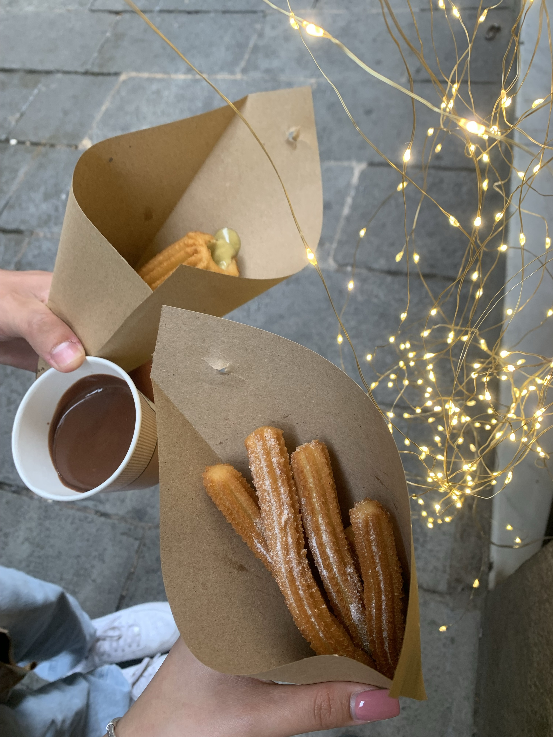
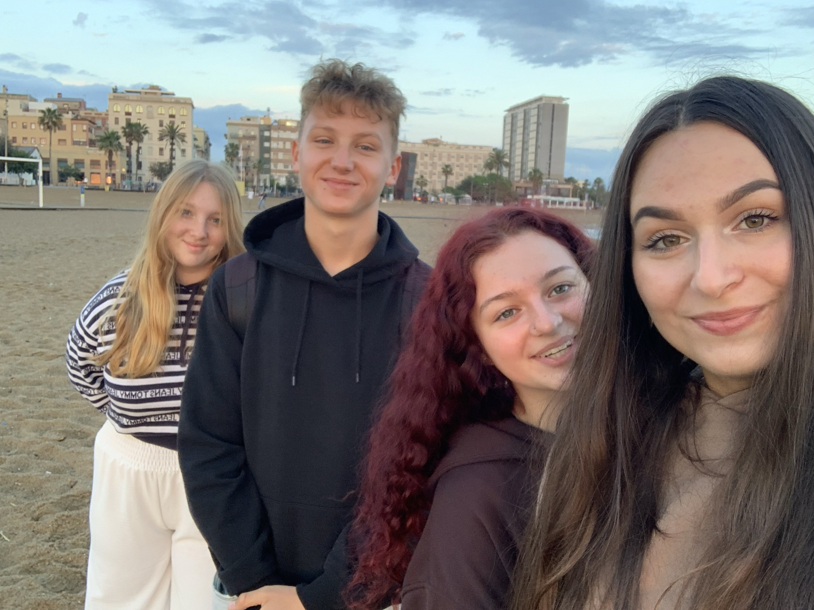
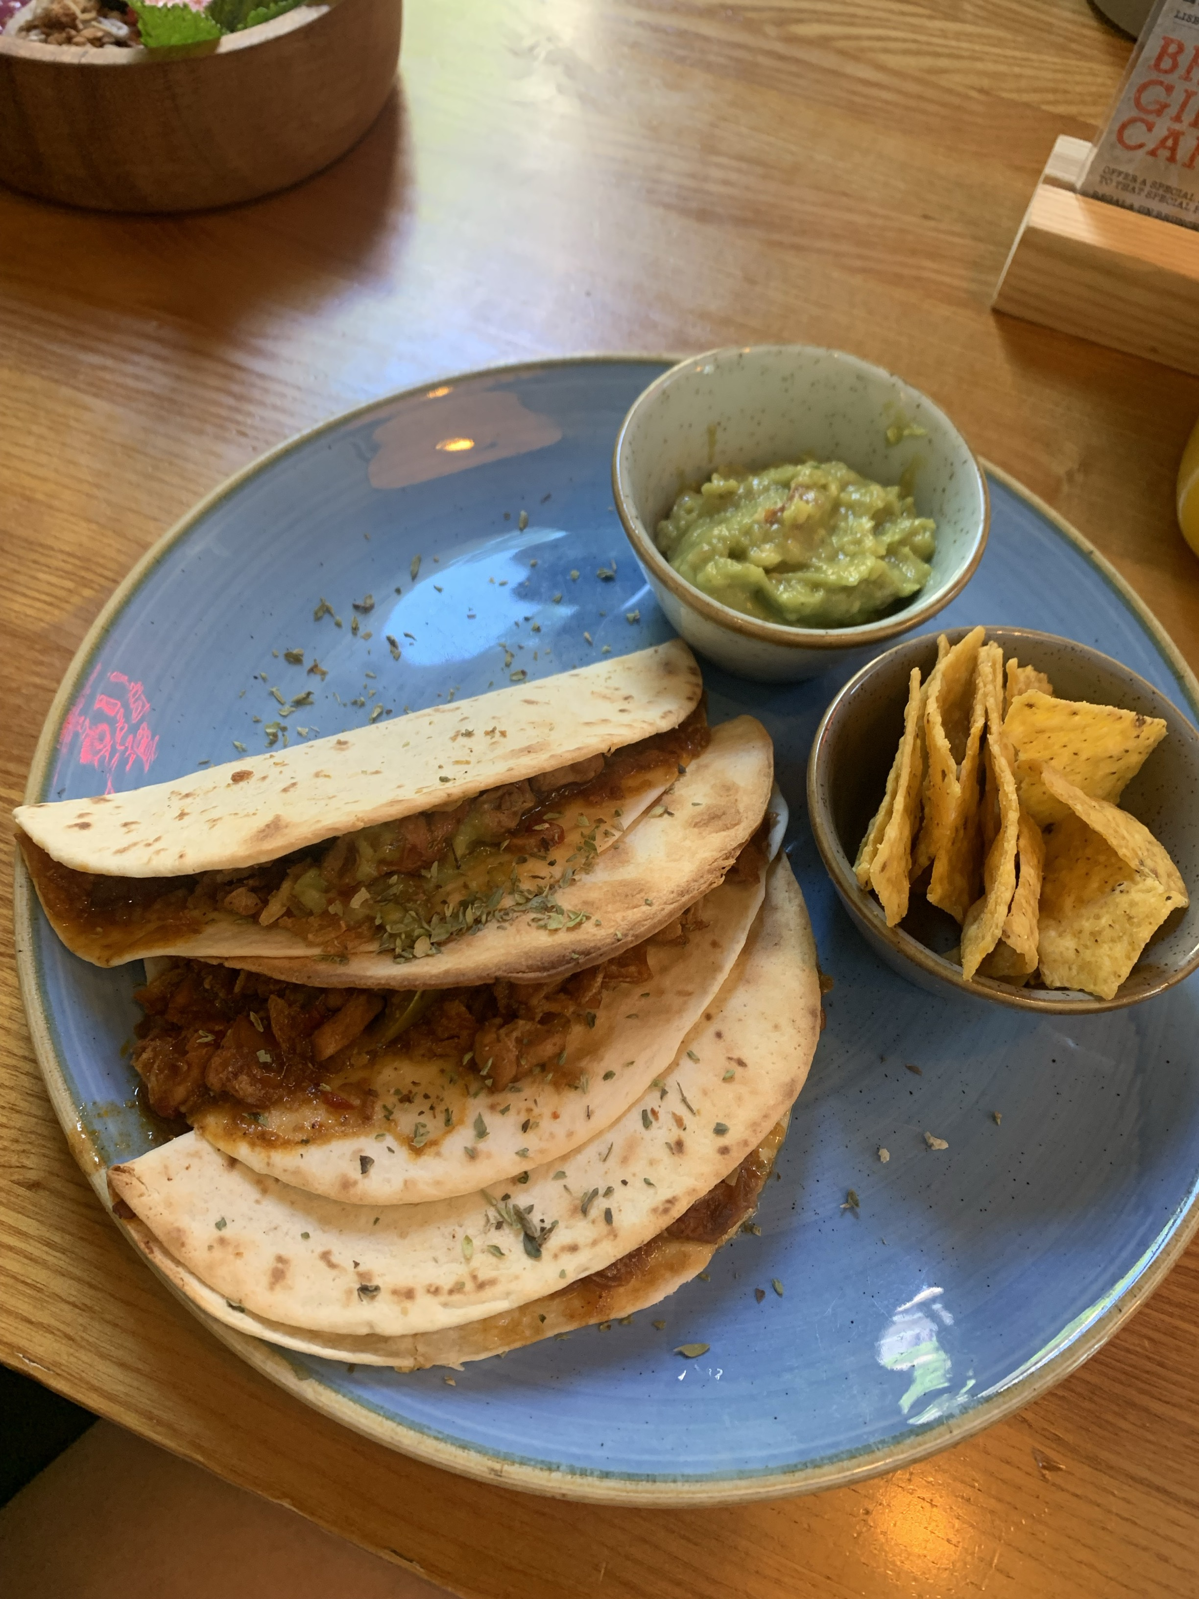
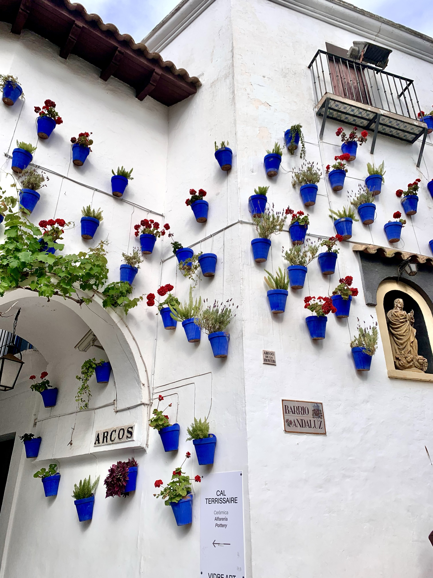

Slide 18
07
PŘÍNOS, ZÍSKANÉ DOVEDNOSTI

Slide 19
PŘÍNOS, ZÍSKANÉ DOVEDNOSTI
Jazykové dovednosti
Organizační a administrativní schopnosti
Pedagogické dovednosti
Komunikační dovednosti
Kreativita a adaptabilita

Slide 20
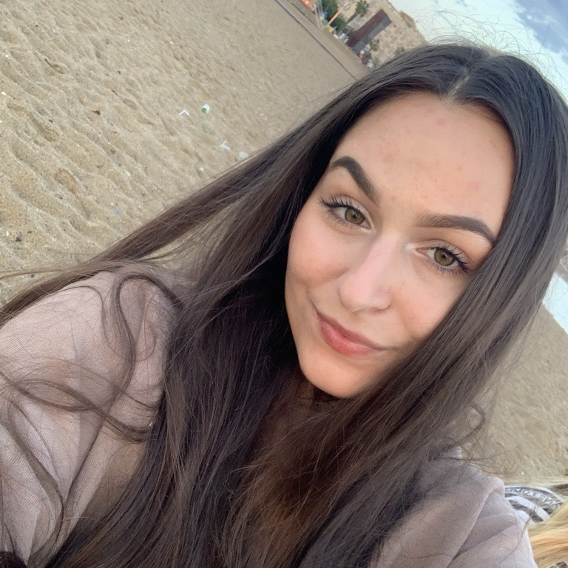
DĚKUJI ZA POZORNOST

